Slide 1
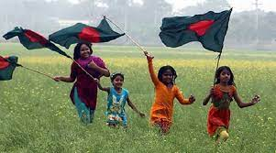
সবাইকে স্বাগত

Slide 2
পরিচিতি
ঝর্ণা সুলতানা
সহকারী শিক্ষক
মোহরপাড়া উচ্চ বিদ্যালয়
শিবপুর, নরসিংদী

Slide 3
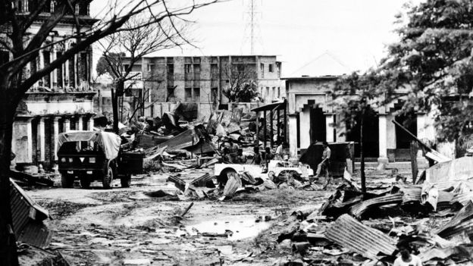
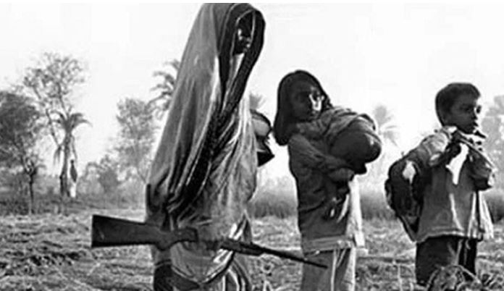
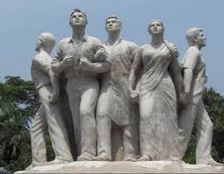
ছবিটি ভালো করে লক্ষ্য করি

Slide 4
আজকের পাঠ

Slide 5
শিখনফল
এই পাঠ শেষে শিক্ষার্থীরা—
কবি পরিচিতি বলতে পারবে;
কবিতাটি শুদ্ধ উচ্চারণে আবৃত্তি করতে পারবে;
নতুন শব্দ গুলোর অর্থ বলতে পারবে;
1971 সালে আপামর বাঙালির মুক্তিযুদ্ধে ঝাঁপিয়ে পড়ার তাৎপর্য ব্যাখ্যা করতে পারবে;

Slide 6
আদর্শ পাঠ

Slide 7
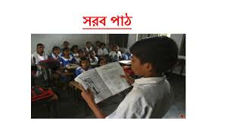

Slide 8
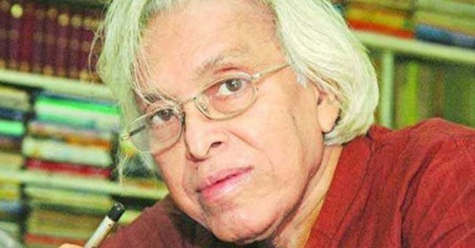
জন্ম
১৯২৯ খ্রি.
২৪ অক্টোবর ঢাকা জন্মগ্রহন করেন।
কর্মজীবনে তিনি সাংবাদিকতাকে পেশা হিসেবে গ্রহন করেন।
মৃত্যু ২০০৬ সালের ১৭ই আগস্ট ।
তাঁর প্রধান কাব্যগ্রন্থঃ প্রথম গান ২য় মৃত্যুর আগে।বিধ্বস্ত নীলিমা।
বন্দী শিবির থেকে।
হরিণের হাড়
বাংলা একাডেমী ও একুশে পদক পুরস্কার লাভ করেন।
কবি কীর্তির জন্য বাংলা একাডেমী পুরষ্কার পান।

Slide 9
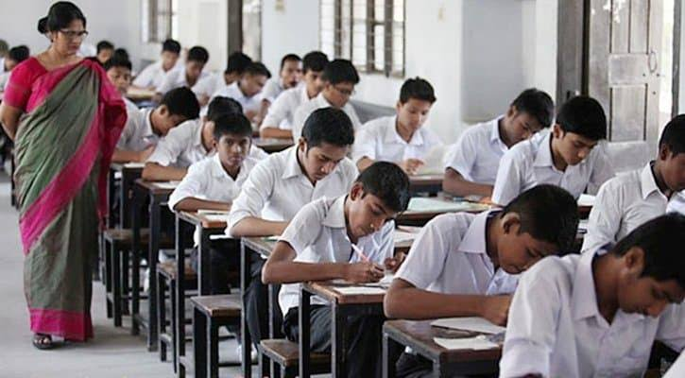
একক কাজ
কবি শামসুর রাহমান কত সালে জন্ম গ্রহন করেন?
তাঁর পৈতৃক নিবাস কোথায় ছিল?

Slide 10
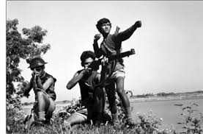
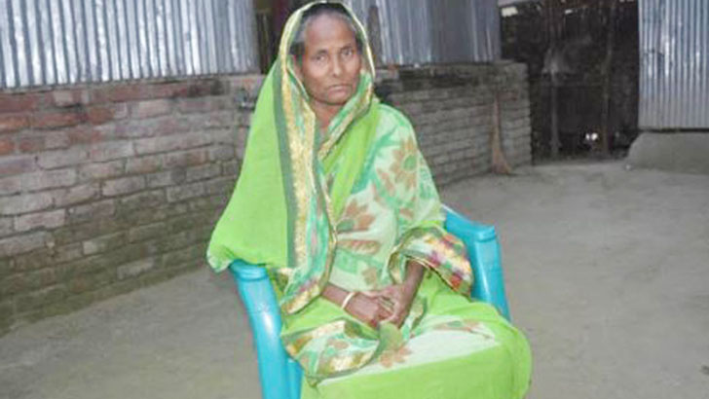
চলো কিছু শব্দার্থ জেনে নিই
সনাতন ধর্মের মেয়েদের বিয়ের পর সিঁথিতে সিদুর পরিয়ে দেয়া হয়।
সিঁথির সিঁদুর
যেখানে সেখানে
যত্রতত্র
থুথুরে এক বুড়ো
বয়সের ভারে বিধ্বস্ত এক লোক

Slide 11
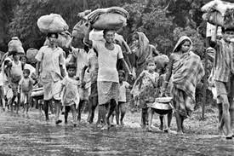
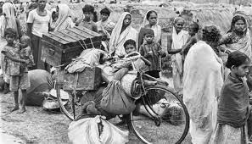
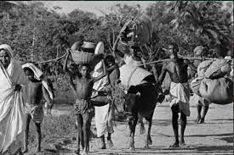
চলো ছবিগুলো ভালো করে লক্ষ্য করি।
তোমাকে পাওয়ার জন্যে, হে স্বাধীনতা
তোমাকে পাওয়ার জন্যে
আর কতবার ভাসতে হবে রক্তগঙ্গায়?
আর কতবার দেখতে হবে খান্ডব্দাহন?

Slide 12
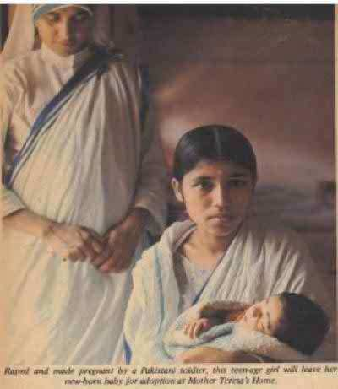
ছবি দুটো ভালো করে লক্ষ্য করি
তুমি আসবে বলে, হে স্বাধীনতা,
সাকিনা বিবির কপাল ভাঙল,
সিঁথির সিঁদুর মুছে গেল হরিদাসীর।

Slide 13
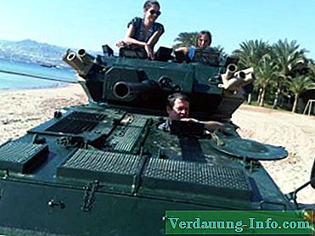
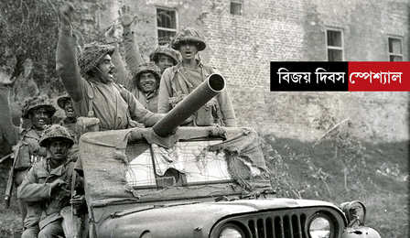
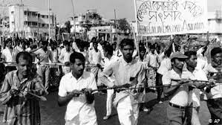
ছবিটি ভালো করে লক্ষ্য করি
তুমি আসবে বলে , হে স্বাধীনতা,
জলপাই রঙের ট্যাঙ্ক এলো
দানবের মতো চিৎকার করতে করতে...।
ছাত্রাবাস , বস্তি উজাড় হলো। রিকোয়েললেস রাইফেল
আর মেশিনগান খই ফুটাল যত্রতত্র।
Notes:
ঁক

Slide 14
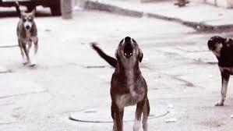
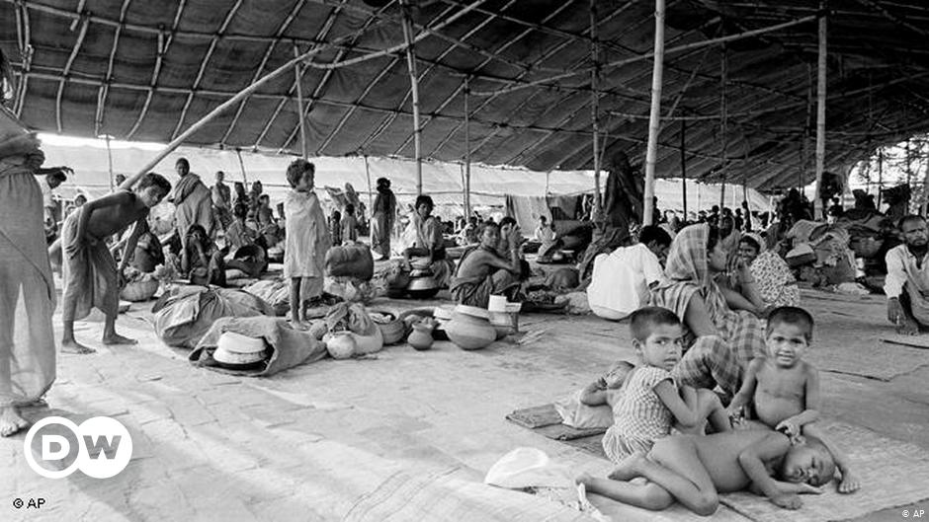
ছবিটি ভালো করে লক্ষ্য করি
তুমি আসবে বলে ছাই হলো গ্রামের পর গ্রাম......।
পিতা মাতার লাশের উপর।

Slide 15
ছবিটি ভালো করে লক্ষ্য করি
তোমাকে পাওয়ার জন্যে, হে স্বাধীনতা…আর কতবার দেখতে হবে খান্ডব্দাহন।

Slide 16
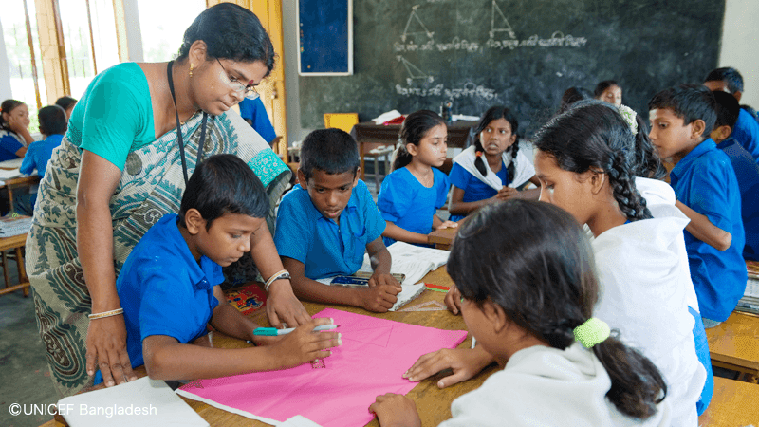
দলীয় কাজ
কবিতাটির আলোকে মুক্তিযুদ্ধের তাৎপর্য বিশ্লেষণ কর।

Slide 17
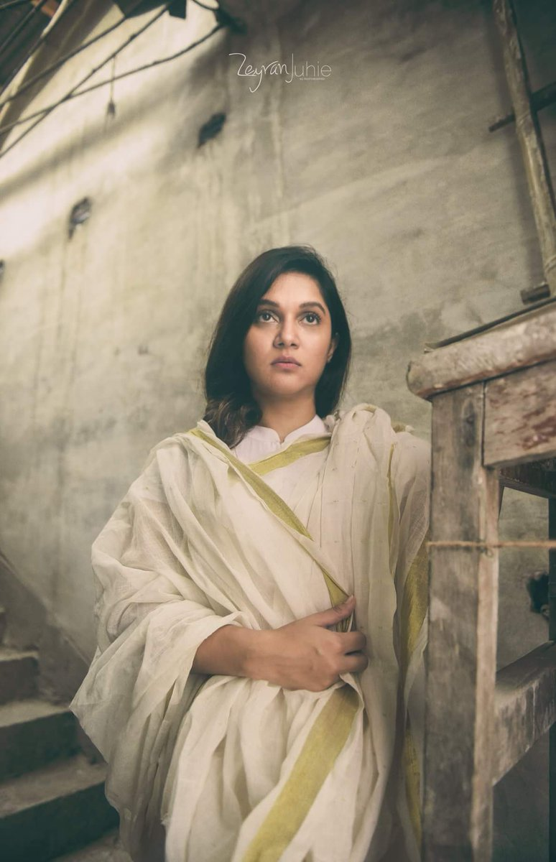
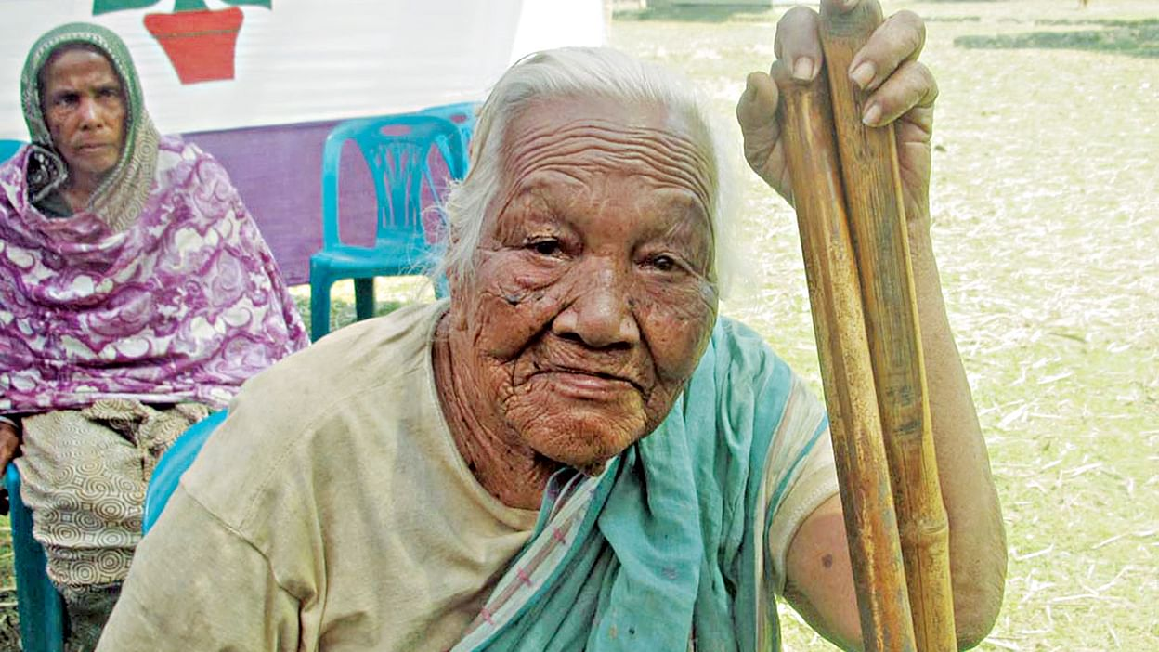
ছবিগুলো ভালো করে লক্ষ্য করি।
স্বাধীনতা, তোমার জন্যে থুত্থুরে এক বুড়ো উদাস দাওয়ায় বসে আছেন......। মোল্লা বাড়ির এক বিধবা দাঁড়িয়ে আছে ......।

Slide 18
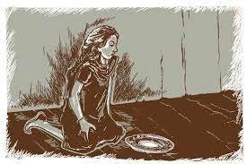
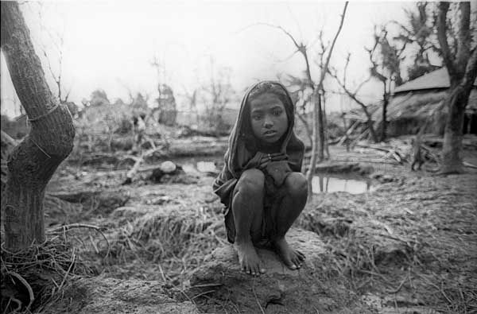
ছবিগুলো ভালো করে লক্ষ্য করি
হাড্ডিসার এক অনাথ কিশোরী শূন্য থালা হাতে বসে আছে পথের ধারে।

Slide 19
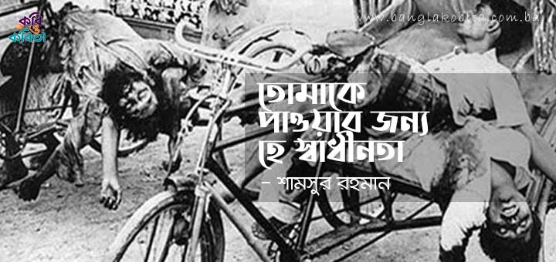
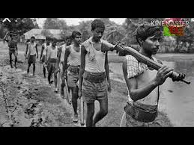
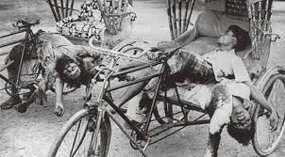
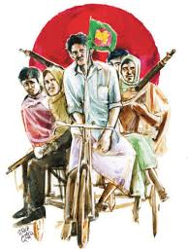
ছবিগুলো ভালো করে লক্ষ্য করি
ঢাকার রিক্সাওয়ালা......তেজী তরুণ।

Slide 20
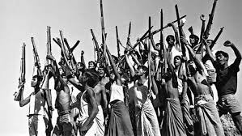
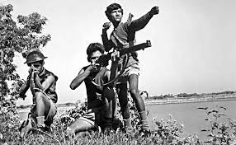
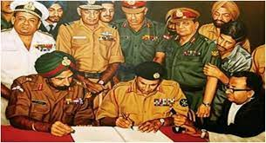
ছবিটি ভালো করে লক্ষ্য করি
আর রাইফেল কাঁধে ...... সবাই অধীর প্রতীক্ষা করছে হে স্বাধীনতা।

Slide 21
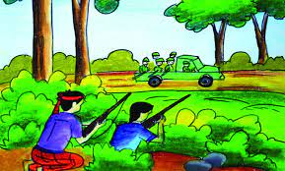
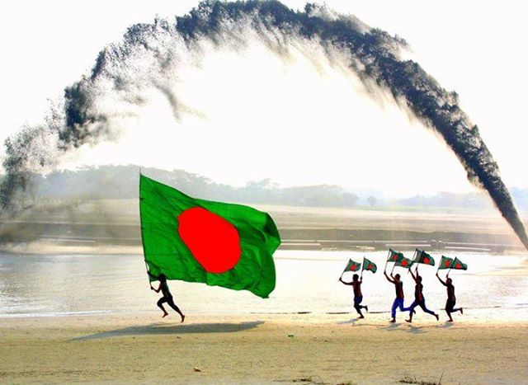
ছবিগুলো ভালো করে লক্ষ্য করি
নতুন নিশান উড়িয়ে ......।তোমাকে আসতেই হবে হে স্বাধীনতা

Slide 22
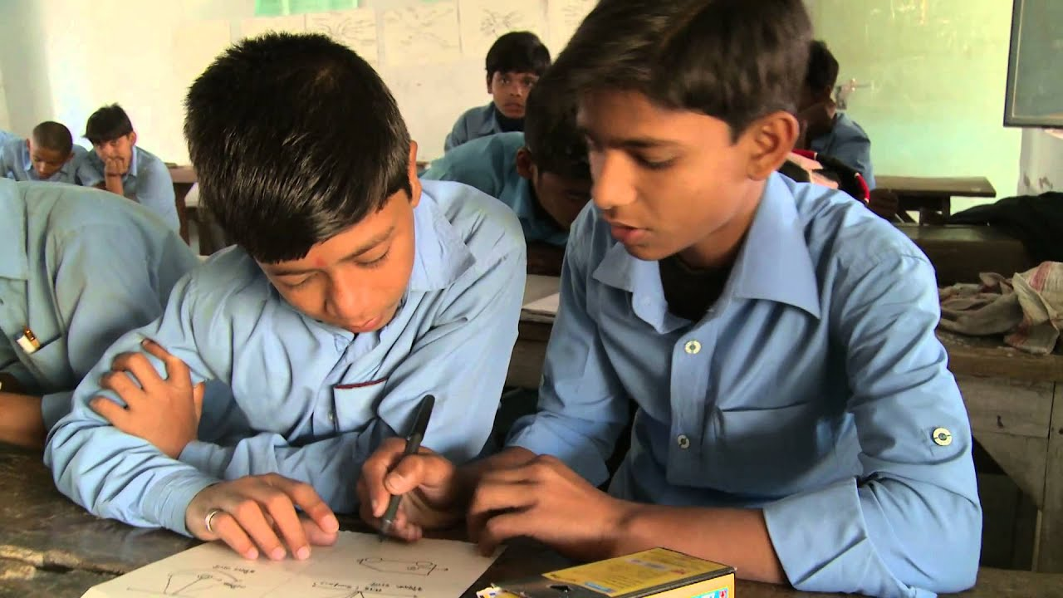
জোড়ায় কাজ
তুমি আসবে বলে হে, স্বাধীনতা,
সাকিনা বিবির কপাল ভাঙল,
সিঁথির সিঁদুর মুছে গেল হরিদাসীর।লাইন দুটোতে কি বুঝাতে চেয়েছেন কবিতার আলোকে বিশ্লেষণ করো।

Slide 23
মূল্যায়ন
কার সিঁথির সিঁদুর মুছে গেল?
দানবের মত চিৎকার করতে করতে কি এলো?

Slide 24
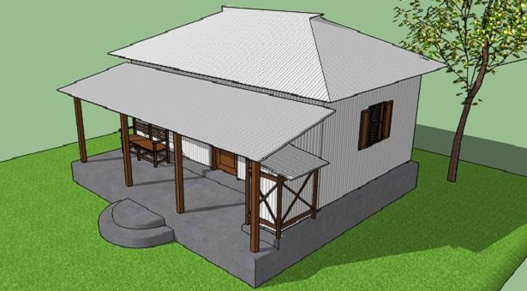
বাড়ির কাজ
তোমাকে পাওয়ার জন্যে হে স্বাধীনতা কবিতার তাৎপর্য বিশ্লেষণ কর।

Slide 25
ধন্যবাদ সবাইকে

